Slide 1
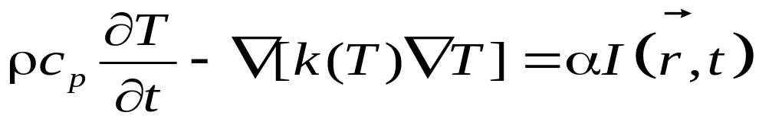
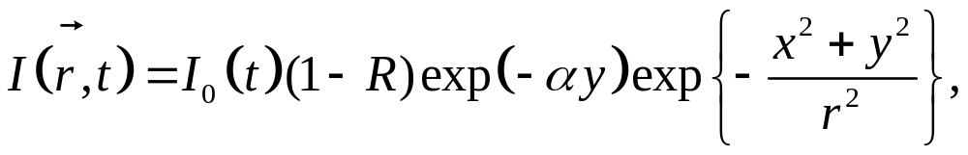
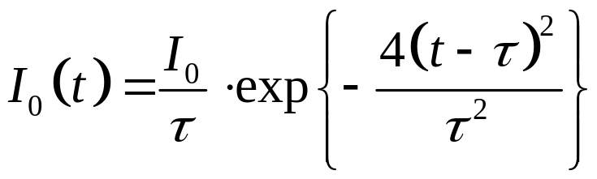
Розрахунок температурних розподілів за допомогою рівняння теплопровідності на основі закону Фур’є:

Slide 2
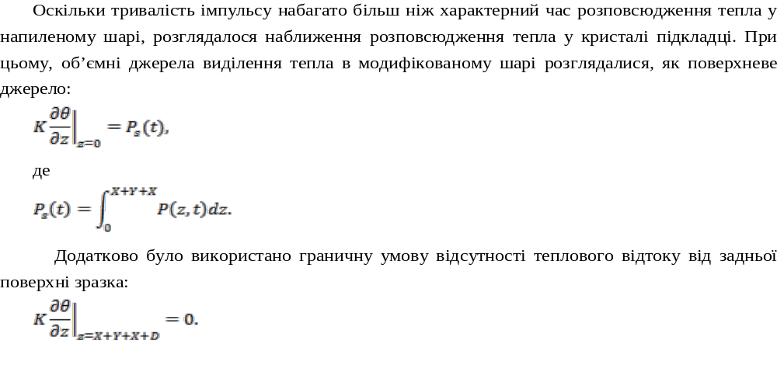

Slide 3


Slide 4
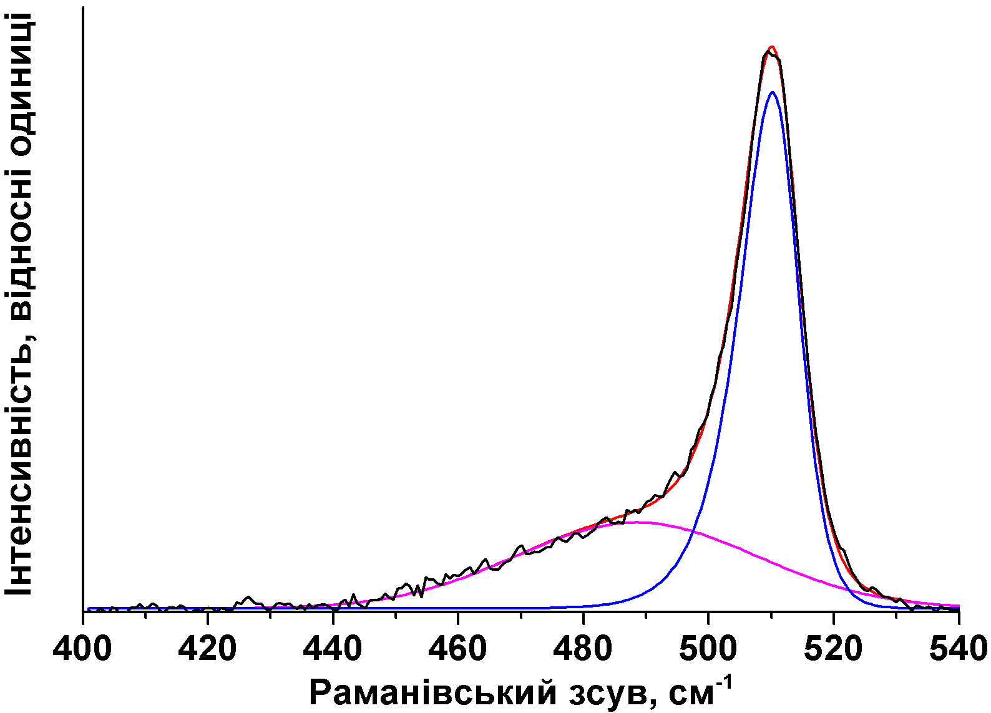
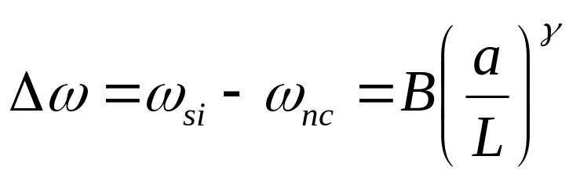
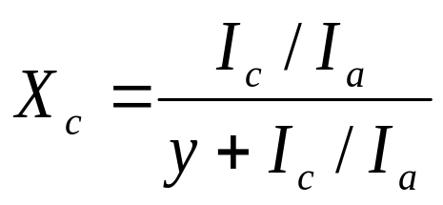

Аналіз спектрів КРС для аморфно-кристалічного кремнію
a = 0.543нм — стала гратки Si
B = 47.41см⁻¹
γ = 1.44
L – діаметр нанокристалів, визначається із зсуву положення
нанокристалічної смуги КРС кремнію відносно монокристалічного
X_{c} - обємна частка кристалічної фази, визначається із відношення
інтегральних інтенсивностей аморфної і кристалічної смуги КРС

Slide 6
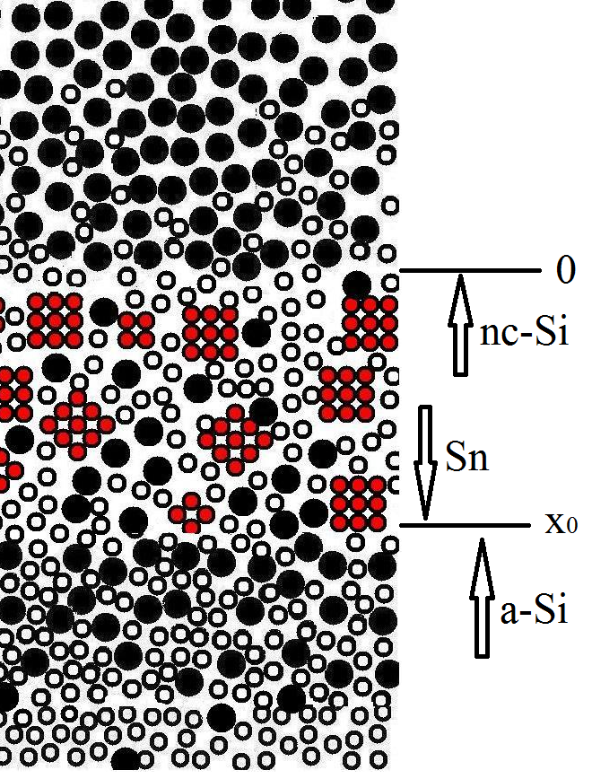
Змодельовано циклічне поширення фронту кристалізації в системі a-Si/eutectic Si:Sn/c-Si
Область евтектики не може поповнюватись оловом
Олово може витіснятись з області евтектики
Кремній може поглинатись в область евтектики

Slide 7
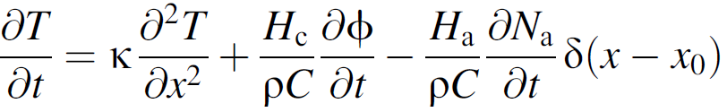
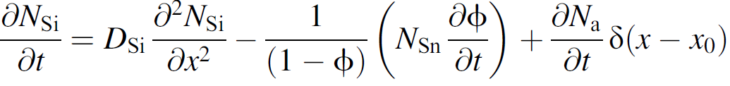
Розглядалось наближення простої одновимірної кінетичної моделі
Рівняння (4.1) описує зміни абсолютної температури T за рахунок: (I) перенесення тепла дифузією k; (II) виділення тепла кристалізації H_{c} ; та (III) поглинання теплоти H_{а} при розчиненні аморфного Si. ρ та C ‑ об'ємна щільність маси та питома теплоємність твердої фази (як кристалічної, так і аморфної) відповідно. Дельта-фактор Дірака пояснює той факт, що поглинання тепла через розчинення a-Si та пов'язані з цим зміни концентрації N_{a} у a-Si відбуваються на межі евтектичної області
Р-ня 2 описує зміну концентрації атомів Si в області евтектики за рахунок дифузії і кристалізації. Останній доданок враховує аморфний кремній, що розчинається в області евтектики

Slide 9
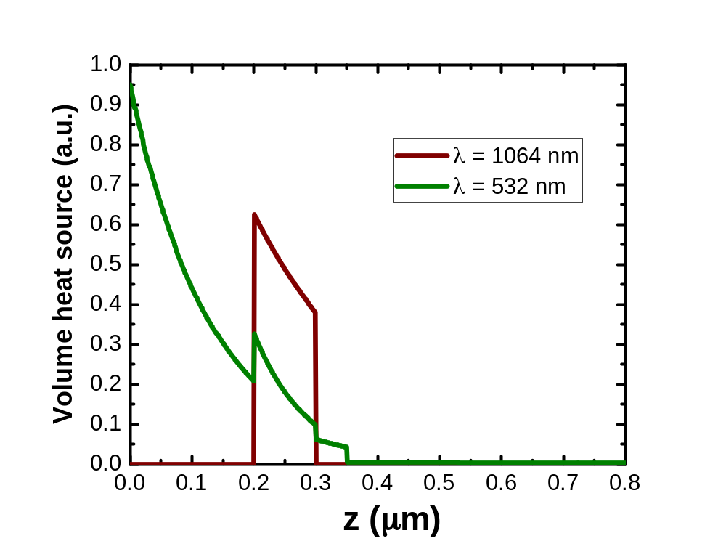
Розрахований розподіл джерел тепловиділення для імпульсів 10nm
Розподіл джерел тепловиділення (f(z)) по товщі структури Si-Sn-Si під дією інфрачервоного та зеленого світла.
Notes:
Підтвердженням цього є розрахунок температурних розподілів за допомогою рівняння теплопровідності на основі закону Фур’є.
Як я і говорив, зелене світло поглинається переважно поверхнею зразка, тоді як інфрачервоне поглинається в теплопровідному шарі олова.

Slide 10
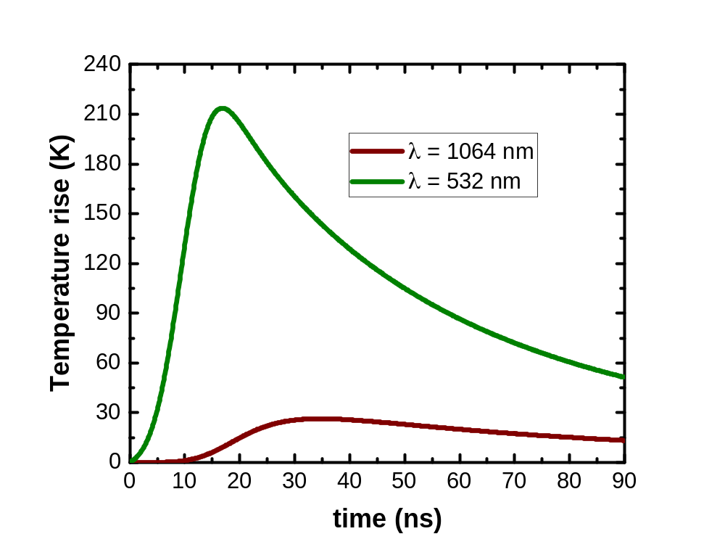
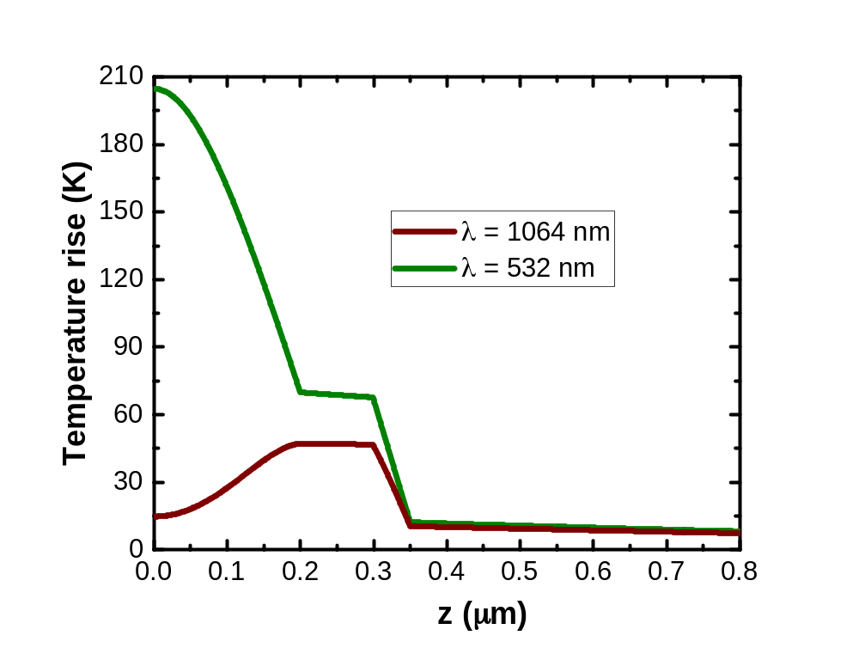
Теплові розрахунки при опроміненні 10-нс імпульсами лазера потужністю 1 МВт/см²
Розігрів поверхні структури з часом
температурні поля в момент часу t = 2 τ_{p} (в)
в)
Notes:
Це призводить до того, Що поверхня, згідно розрахунків, може розігріватись до 2000С під дією імпульсу зеленого лазера при досліджуваних потужностях.

